Slide 1

“…So I've been musing a little while if its time the Java platform had its own dynamic language designed from the ground up to work real nice with existing [Java] code; creating/extending objects normal Java can use and vice versa. Python/Jython's a pretty good base - add the nice stuff from Ruby and maybe sprinkle on some AOP features and we could have a really Groovy new language for scripting Java objects, writing test cases and who knows, even doing real development in it.”
- James Strachan 2003

Slide 2
Dynamiskt språk
Kompatibelt med java-kod
Startades under 2003
Lades på is 2004
Ny grupp utvecklare tog över 2004
Groovy version 1.0 släpptes 2:a Januari 2007
JavaOne 2008

Slide 3

Utmaning

Slide 4

Utmaning

Slide 5

HelloWorld.java
[helloWorld.java]

Slide 6

HelloWorld.groovy
[helloWorld.groovy]

Slide 7
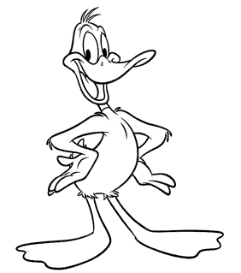
Dynamiska språk
A dynamic programming language is a language that execute at runtime many common behaviors that other languages might perform during compilation, if at all.
Många dynamiska språk har dynamisk typning (Duck typing)

Slide 8
Nackdelar med dynamiska språk
Sämre prestanda
(Större behov av enhetstester)

Slide 9
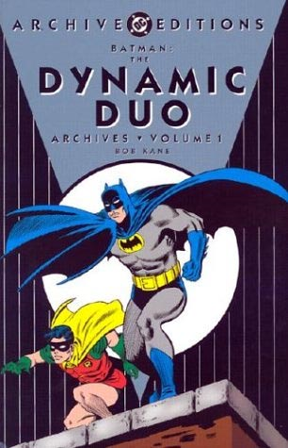
Fördelar med dynamiska språk
Mindre kod att skriva
Mindre kod att läsa
Closures
Metaprogrammering

Slide 10
Closures
Kommer finnas i Java 1.7, finns redan i Groovy
Kodblock som kan skickas runt precis som en variabel
Det kan referera till variabler skapade i contextet där kodblocket skapades

Slide 11
Exempel på closures
[closureExamples.groovy]

Slide 12
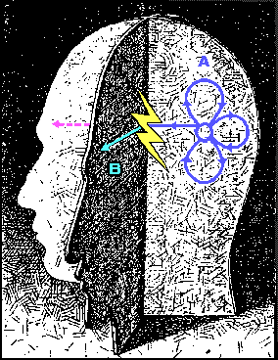
Metaprogrammering
Program som ändrar program, inklusive sig själv
Ändra hur språket fungerar
Skapa DSL:s (Domain specific languages)
Skapa klasser och metoder medan programmet körs

Slide 13
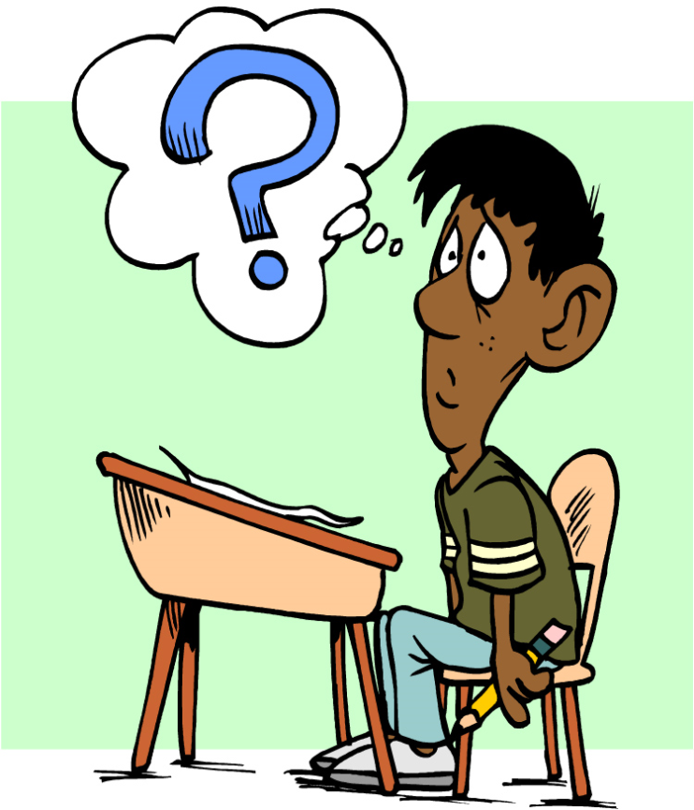
Ändra hur språket fungerar
[Unreadable.groovy]

Slide 14
DSL vs GPL(General Purpose Languages)
Java, C, Ruby, Groovy och liknande språk kallas GPL, General Purpose Languages.
Har en generell syntax, oberoende av område.
Allt går att göra, men det är sällan det enklaste eller snabbaste sättet

Slide 15
DSL (Domain Specific Languages)
Språket är designat utifrån domänen det används i.
Går snabbare att utveckla i ett språk som ligger nära problemdomänen
Ett väl designat DSL kan användas i kommunikation med icke-programmerare, tex beställare och användare
Exempel på DSL: SQL, HTML, CSS, Ant

Slide 16

DSL i Groovy
4.days.ago

Slide 17
DSL i Groovy
[DaysAgo.groovy]

Slide 18
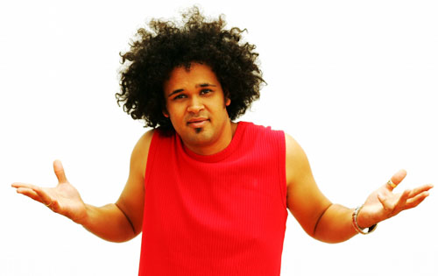
Varför Groovy?
Det finns andra dynamiska språk som kan köras på Java-plattformen, med stöd för metaprogrammering och closures
Sammanlagt över 150 språk kan köras på Java-plattformen
Java
Ruby (JRuby)
Python (Jython)
BeanShell
Varför Groovy?

Slide 19
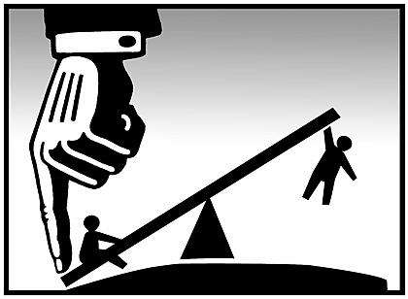
Fördelar med Groovy
Enkelt att lära för en Javaprogrammerare
Helt kompatibelt med existerande Javaprojekt
Groovy ÄR Java – kompileras till .class-filer
Utökar JDK för att förenkla utveckling

Slide 20
Enkelt att lära: HelloWorld.java
[helloWorld.java]

Slide 21
HelloWorld.groovy
[helloWorld.groovy]

Slide 22
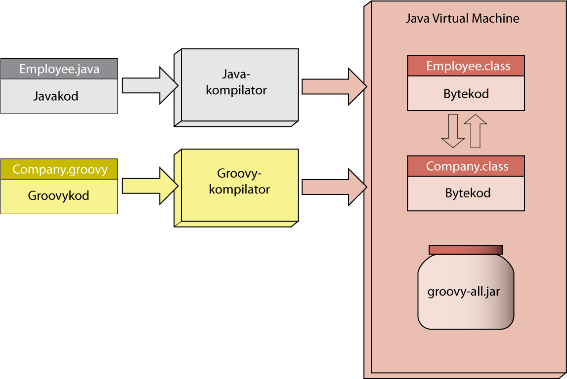
Helt kompatibelt med existerande Javaprojekt

Slide 23
Utökar JDK för att förenkla utveckling

Slide 24
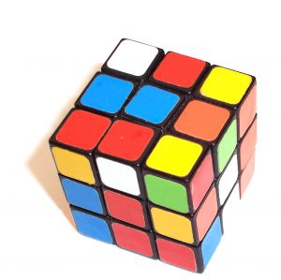
Utmaning

Slide 25
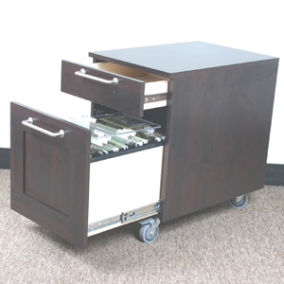
Utmaning
Hur läser man en fil i Java?

Slide 26
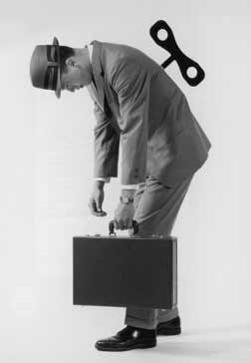
Läsa fil i Java 1.4
[ReadFileJava14.java]

Slide 27

Läsa fil i Java 5
[ReadFileJava5.java]

Slide 28
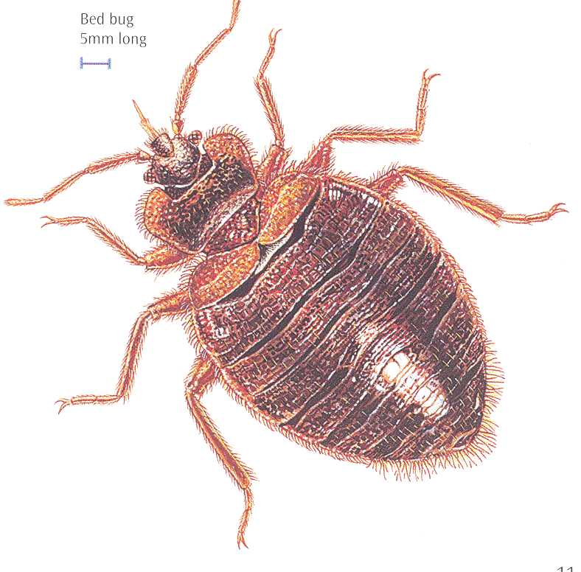
Såg ni buggen i filläsningen?

Slide 29
Läsa fil i Groovy
[ReadFile.groovy]

Slide 30
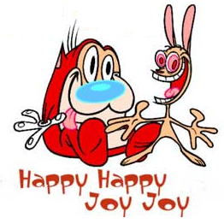
Fler utökningar av JDK
Duck typing / Frivillig typning
Nullsafe, minska risken för NullPointerExceptions
Slippa generera getters/setter
Enklare att skapa objekt med default konstruktor + setters
Bekvämlighetsmetoder på listor och Map:s
Operator overloading (”+” = plus())
Enklare if-satser
Optional parameters
Stränghantering
Regular Expressions
Primitiver/Objekt

Slide 31
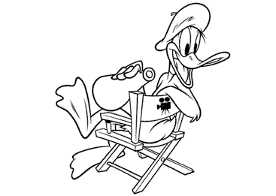
Dynamisk typning (Duck typing)
If it walks like a duck and quacks like a duck, it must be a duck
Det spelar ingen roll vilken typ ett objekt är, det enda man bryr sig om är vilka metoder det har

Slide 32
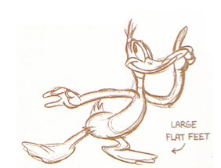
Dynamisk/frivillig typning
[optionalTyping.groovy]

Slide 33
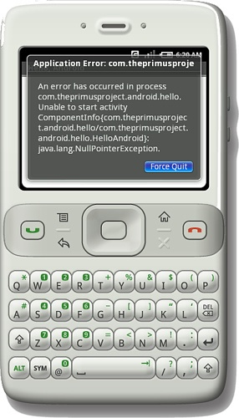
Hantera null i Java
[Nullsafe.java]

Slide 34
Hantera null i Groovy
[Nullsafe.groovy]

Slide 35
Groovy truth
Ännu enklare:
[Nullsafe.groovy]

Slide 36
Groovy truth
[TestGroovyTruth.groovy]

Slide 37
Getters/setters i Java
[ClassWithGettersSetters.java]

Slide 38
Getters/setters i Groovy
[ClassWithGettersSetters.groovy]

Slide 39
Default konstruktor i Java
[UsingDefaultConstructor.java]

Slide 40
Default konstruktor i Groovy
[UsingDefaultConstructor.groovy]

Slide 41
Bekvämlighetsmetoder:List
[ArrayConveniance.groovy]

Slide 42
Bekvämlighetsmetoder:List
[ArrayConveniance2.groovy]

Slide 43
Bekvämlighetsmetoder:Map
[MapConveniance.groovy]

Slide 44
Operator overloading
[operatorOverload.groovy]

Slide 45
Operator overloading
[operatorOverload2.groovy]

Slide 46
Java: mainmetod med parameter
[helloWorldWithParameters.groovy]

Slide 47
Groovy: mainmetod med parameter
[TestGroovyTruth.groovy]

Slide 48
Optional parameters i Java
[optionalParameters.java]

Slide 49
Optional parameters i Groovy
[optionalParameter.groovy]

Slide 50

GStrings (Groovy Strings)
[Gstrings.groovy]

Slide 51
Regular expressions
[TestRegExp.groovy]

Slide 52
Primitives
[Primitives.groovy]

Slide 53
Groovy har stöd för samtliga Java 5-features:
Generics
For-each
Autoboxing (fungerar även om man kör java 1.4)
Enum
Annotations (fungerar dock ej att skapa egna i Groovy)
Varargs
Static import

Slide 54
Java 5 i Groovy
[GroovyWithJava5.groovy]

Slide 55
Closures: fördjupning
Exempel: Summera alla jämna tal från 1 till 10

Slide 56
Summera alla jämna tal från 1 till 10
[sumEvenNumbers.java]

Slide 57
Multiplicera jämna tal 1 till 10
[MultiplyEvenNumbers.java]

Slide 58
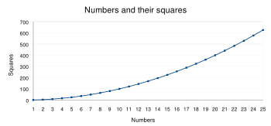
Skapa en lista med kvadraten av alla jämna tal 1 till 10
[squareEvenNumbers.java]

Slide 59
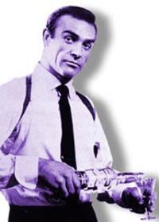
DRY principle:
Don't Repeat Yourself

Slide 60
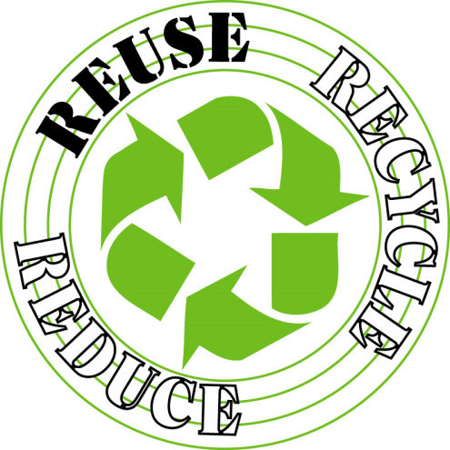
Kan man återanvända loopen?
[LoopEvenNumbers.groovy]

Slide 61
Anonyma inre klasser i Java
[ClosureInJava.java]

Slide 62
Closures i Groovy
[Closures.groovy]

